Slide 1
Nagrody Starosty Chrzanowskiego w Dziedzinie Sportu

Slide 2
Zawodnicy

Slide 3
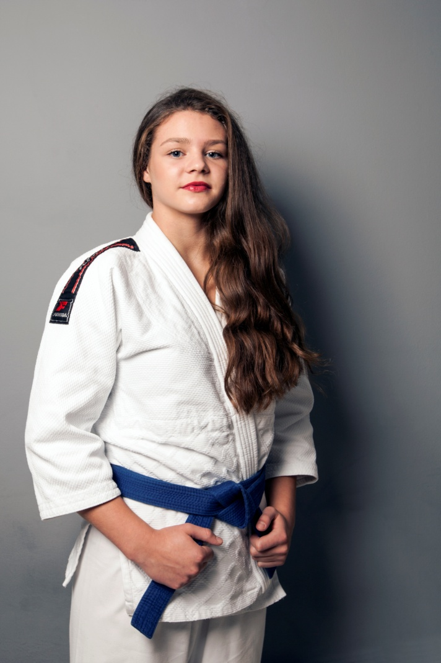
Wiktoria Ziober z Chrzanowa od 2017 roku działa w chrzanowskim klubie sportowym „Sparta”. Do jej największych osiągnięć z ubiegłego roku należy zdobycie tytułu Wicemistrzyni Europy w kickboxingu kat. KickLight + 70kg, dwukrotny tytuł Wicemistrzyni Polski oraz I miejsce w Pucharze Polski Juniorów.
Wiktoria Ziober

Slide 4
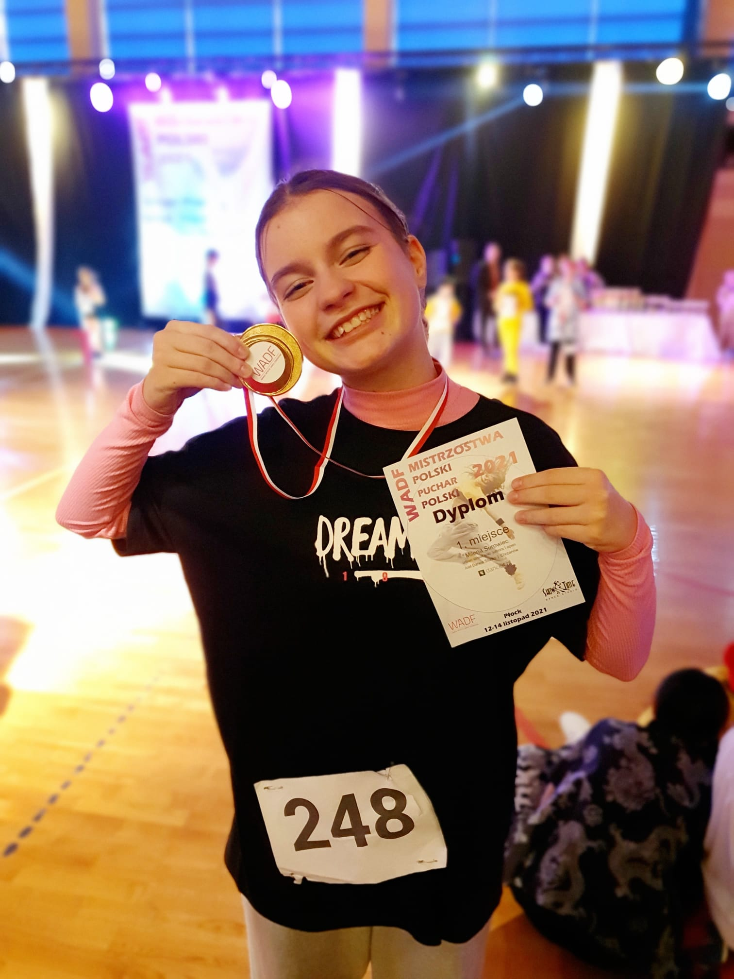
Milena Surowiec z Chrzanowa od 2014 roku związana jest ze studiem tańca „Just Dance Studio Chrzanów”. Jej pasją jest taniec. W 2021 roku została dwukrotną Mistrzynią Polski, Wicemistrzynią Polski oraz zdobyła I miejsce w Ogólnopolskim Turnieju Tańca.
Milena Surowiec

Slide 5
Fabian Skowronek z Libiąża od 2020 roku członek Akademii Bokserskiej w Libiążu. W 2021 roku zdobył mistrzostwo Polski w boksie, II Miejsce w Mistrzostwach Małopolski.
Fabian Skowronek

Slide 6
Wiktor Starczyński z Olkusza od 11 lat trenuje akrobatykę sportową. Związany z UMKS – PMOS Chrzanów. W 2021 roku zdobył 4 miejsce na Mistrzostwach Europy Juniorów w Soczi. Jest członkiem kadry narodowej juniorów w skokach na trampolinie (dyscyplina olimpijska).
Wiktor Starczyński

Slide 7
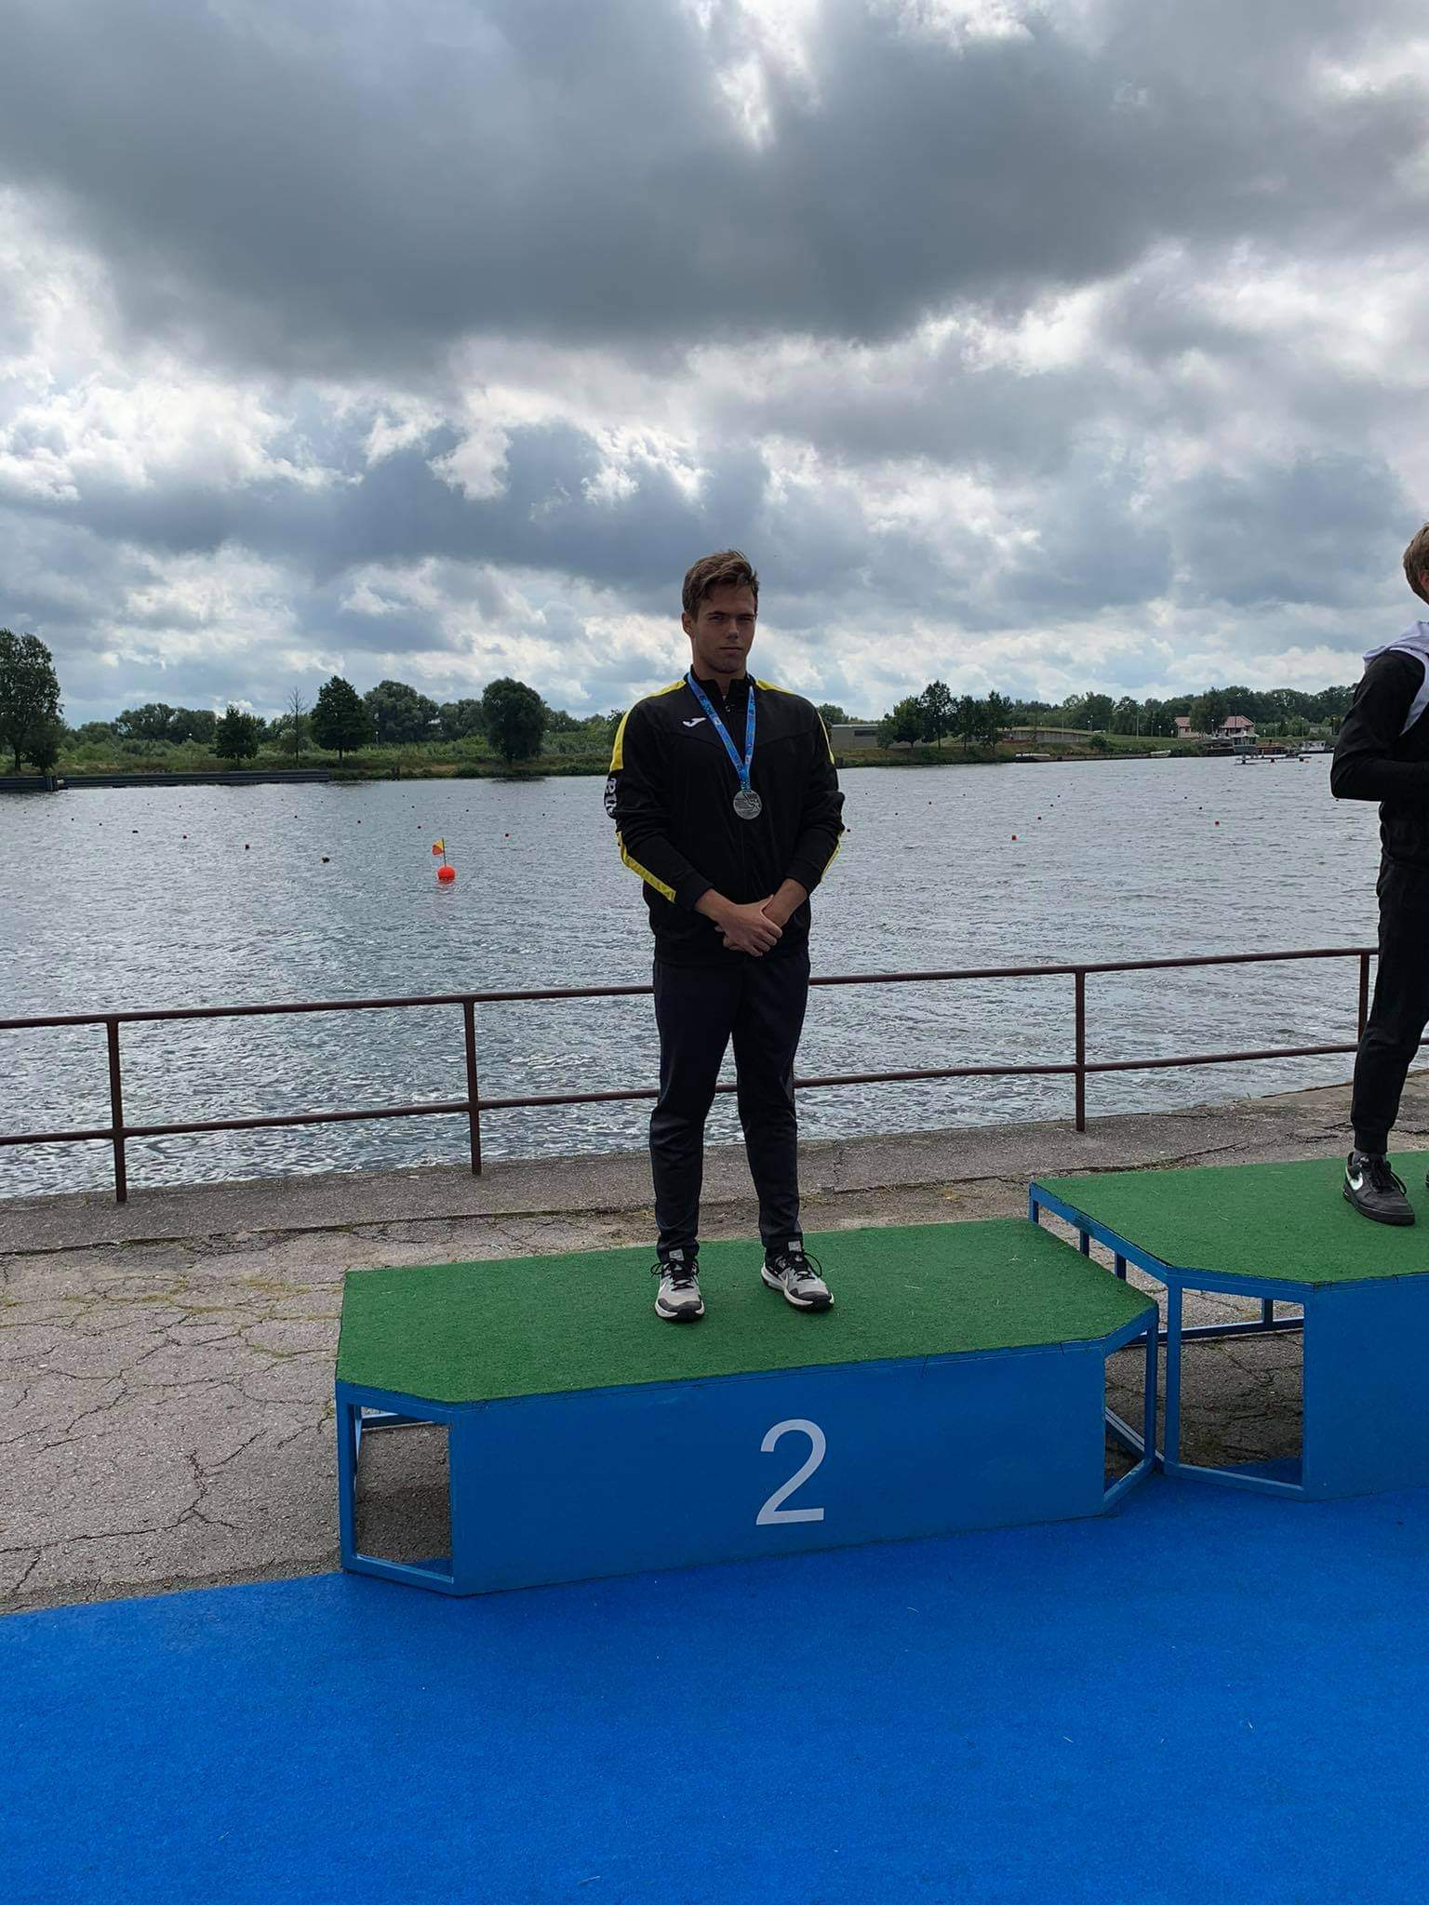
Piotr Woch z Chrzanowa od 2016 roku jest członkiem Miejskiego Klubu Sportów Wodnych „Trzebinia”. W 2021 roku zajął II miejsce w Mistrzostwach Polski Juniorów, VIII miejsce w Mistrzostwach Polski Seniorów. Jest członkiem Kadry Narodowej Juniorów i uczniem szkoły Mistrzostwa Sportowego w Wałczu.
Piotr Woch

Slide 8
Trenerzy

Slide 9
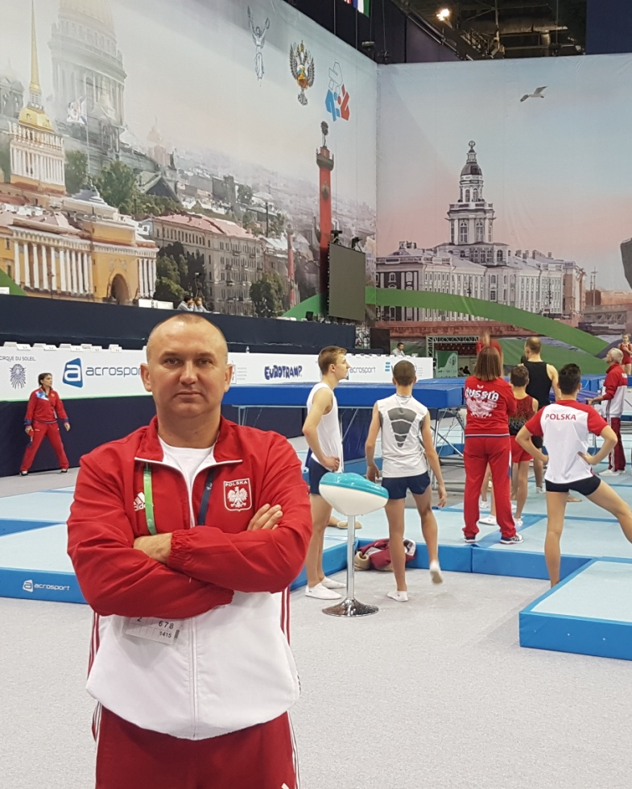
Pan Marek Starczyński z Olkusza od 22 lat pracuje z dziećmi i młodzieżą z powiatu chrzanowskiego w sekcji akrobatyki sportowej. W 2021 roku jego 3 zawodników było członkami Kadry Narodowej Juniorów w skokach na trampolinie, natomiast 16 zawodników członkami Kadr Wojewódzkich.
Marek Starczyński

Slide 10
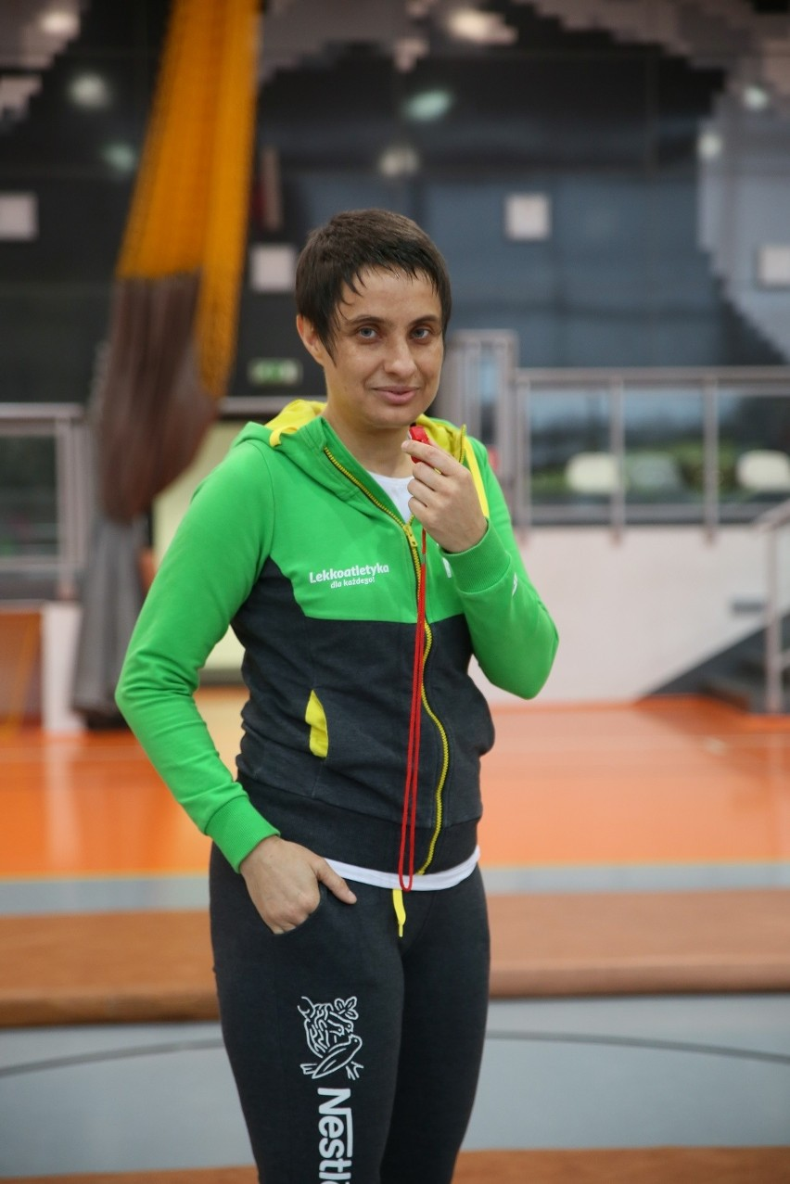
Pani Ewa Sierka z Trzebini jest trenerem w klubie sportowym Victoria Trzebinia od 2015 roku. W 2021 roku jej 2 zawodników znalazło się w zapleczu Kadry Narodowej. Zdobyli oni V miejsce na Halowych Mistrzostwach Polski w Toruniu i IV miejsce na Mistrzostwach Polski w Karpaczu.
Ewa Sierka

Slide 11
Pan Ariel Środa założycielem, prezesem i trenerem Klubu Sportowego Akademia Bokserska Libiąż. Działalność sportową prowadzi od 2017 roku. W 2021 roku jego podopieczni zdobyli Mistrzostwo Polski, Wicemistrzostwo Małopolski, Mistrzostwo Małopolski, III Miejsce w Ogólnopolskiej Olimpiadzie Młodzieży.
Ariel Środa

Slide 12
Działacze sportowi

Slide 13
Pani Bogusława Majewska z Libiąża jest Założycielem, Prezesem oraz trenerem Uczniowskiego Klubu Sportowego „Czwórka” Libiąż. Działalność sportową prowadzi od 2012 roku. Jest popularyzatorem piłki ręcznej wśród dzieci i młodzieży w Libiążu, co przełożyło się na przyciągnięcie do grona zawodników klubu licznego grona dzieci, młodzieży i dorosłych.
Bogusława Majewska

Slide 14
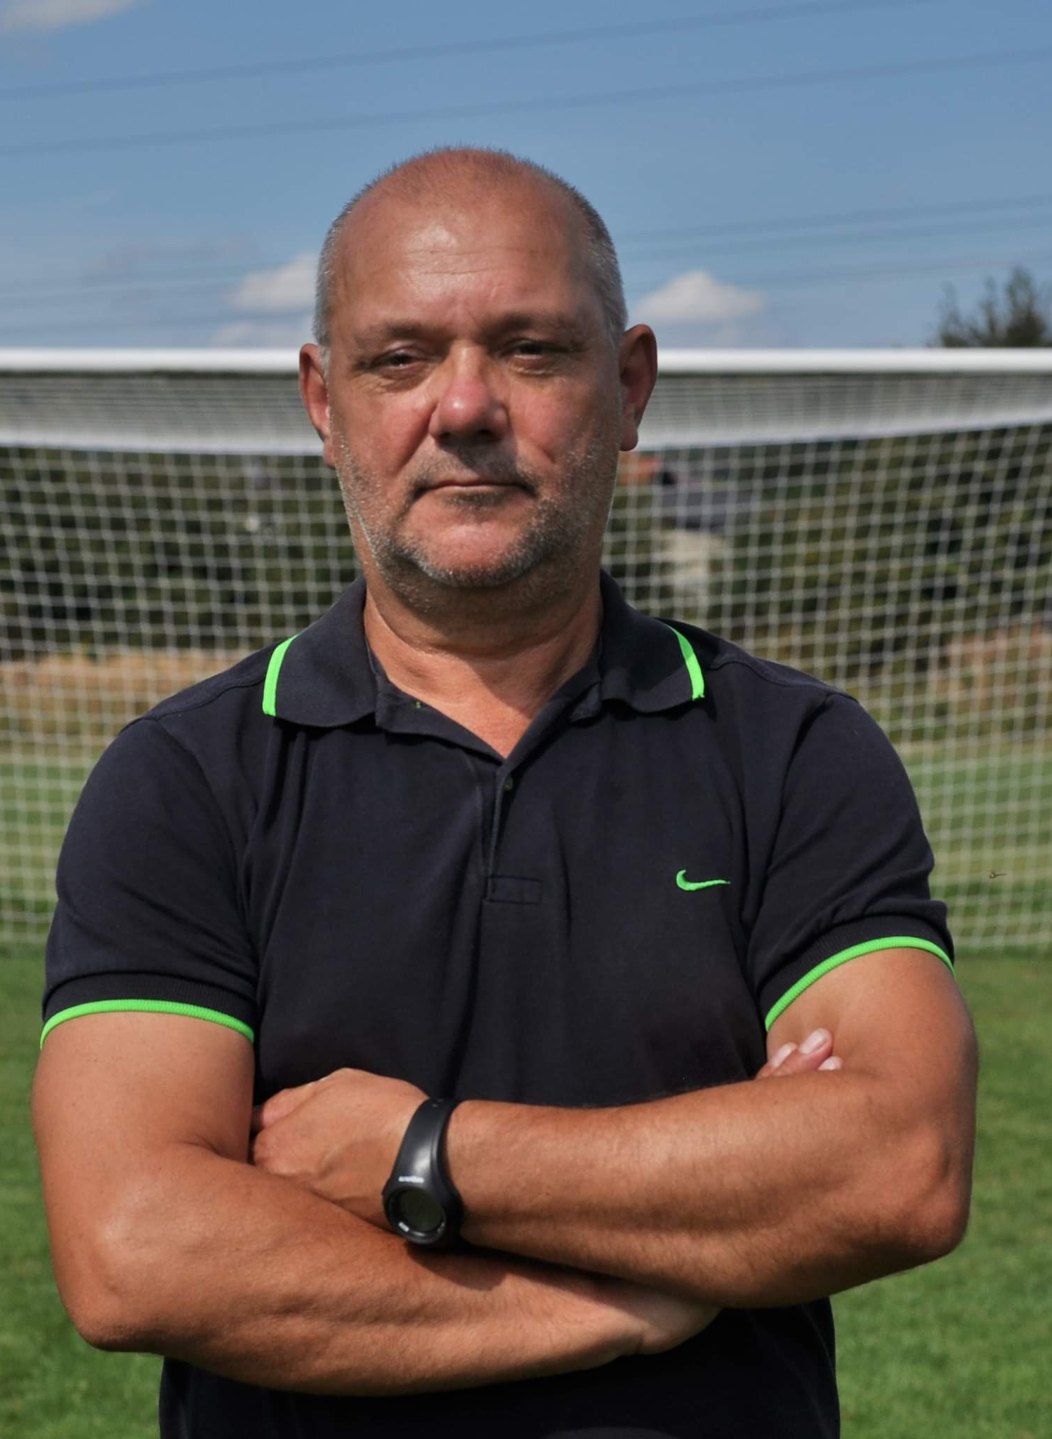
Pan Stanisław Bąk z Chrzanowa jest członkiem Parafialnego Klubu Sportowego Arka Babice. Działalność sportową, jako trener i animator sportowy prowadzi od 1994 roku. Jest organizatorem turniejów piłkarskich, turniejów charytatywnych – Wakacje z piłką. Członek Zarządu PPN Chrzanów.
Stanisław Bąk

Slide 15
Nagrody Starosty Chrzanowskiego w Dziedzinie Sportu

